Slide 1
软件开发历史
软件体系结构的发展史
特点：
软件的规模和复杂度 越来越高
软件应用领域: 科学计算、工业生产、商业、教育、娱乐
软件的抽象程度 越来越高
机器语言－>汇编语言－>高级语言－> 开发框架

Slide 2
软件体系结构基本概念
软件体系结构定义
就体系结构的本意而言，它是指建立系统时的构造范型、构造风格和构造模式，软件体系结构对于软件系统的构造所起的是指导性的作用，它抛开了软件系统的功能细节，着重于讨论软件系统的总体框架。
对于一个软件开发单位来说，选择合适的体系结构是最重要的决策之一。 良好的体系结构可以维系软件系统的完整性，使得开发和维护工作不至于杂乱无章；还可以简化软件系统复杂性，让众多的开发单位的软件工程师们能以并行方式开展工作。

Slide 3
体系结构的作用总结
软件体系结构的作用
有助于组织内部，或者客户和开发商间的沟通
提供系统更高层次的抽象
成本和风险评价
工作分配和项目规划，提高开发效率
满足系统需求和目标
规定详细设计、构建、测试的约束。
确保对系统的灵活划分
减少维护和演化的成本（高内聚，低耦合）
增加重用，与旧的、第三方软件结合

Slide 4
软件体系结构定义——总结
基于D Garlan, M Shaw的定义，我们可将软件体系结构的定义理解为：
软件体系结构 = 组件 + 连接件 + 约束
Software Architecture = Components + Connectors + Constrains
组件： 具有某种功能的可重用的软件模块单元，表示了系统中主要的计算单元和数据存储。 连接件： 表示了组件之间的交互，简单的连接件有：管道（pipe） 、过程调用 （procedure-call）、事件广播（event broadcast）等。复杂的连接件有：客户－服务器 （client-server）通信协议， 数据库和应用之间SQL连接等。 约束： 表示了组件和连接件的拓扑逻辑和约束 （constraint） 。

Slide 5
软件体系结构定义——总结
基于D Garlan的定义基础上，1995年，Gracek将软件体系结构的定义为：
软件体系结构 = 组件 + 连接件 + 约束+涉众需求+推理
Software Architecture = Components + Connectors + Constrains
+ Stakeholder Needs + Rationale
在此定义中，组件（component）与连接件（connection）的设计将依照涉众（Stakeholder） 的需求。 涉众（Stakeholder）又称利益相关者，指参与软件系统项目的人员，包括项目经理，程序员，市场营销人员，消费者与使用者等。 理念（Rationale）指权衡后的软件设计策略。 该定义反映了对运行时结构的实际影响因素，是为了使软件体系结构研究能将学术与实际应用联系起来。

Slide 6
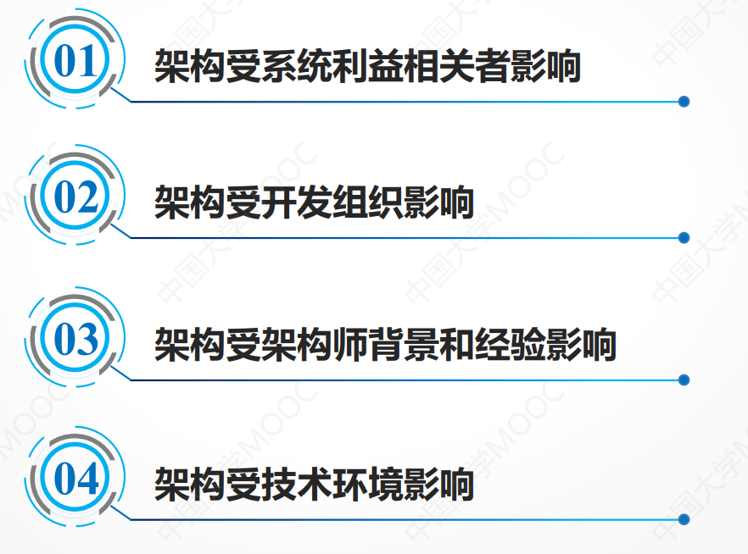
软件体系结构的影响因素
软件体系结构的研究内容

Slide 7
习题
以下哪个软件开发历史顺序是正确的?
A. 汇编语言、机器语言、高级语言
B. 机器语言、高级语言、汇编语言
C. 汇编语言、高级语言、机器语言
D. 机器语言、汇编语言、高级语言
2. 下列哪一个不属于软件体系结构的影响因素?
A. 技术环境
B. 涉众
C. 开发组织
D. 硬件设备

Slide 8
习题
3. 填空
在D Garlan, M Shaw提出的软件体系结构定义中,软件体系结构的三个主要元素是 、Connector和Constraint.
Component 构件

Slide 9
软件体系结构风格和模式
章节内容
软件体系结构风格和模式
数据流体系结构风格
调用/返回体系结构风格
数据为中心(存储风格)的体系结构风格
虚拟机体系结构风格
事件系统体系结构风格
软件体系结构风格和模式
批处理风格
管道-过滤器风格
主程序/子程序风格
面向对象风格
层次风格
其他 （客户端/服务器…）
仓库风格
黑板风格
解释器风格
规则系统风格
隐式调用
显式调用
云体系结构风格
网格计算体系结构风格
反馈控制环风格
经典的体系结构风格分类

Slide 10
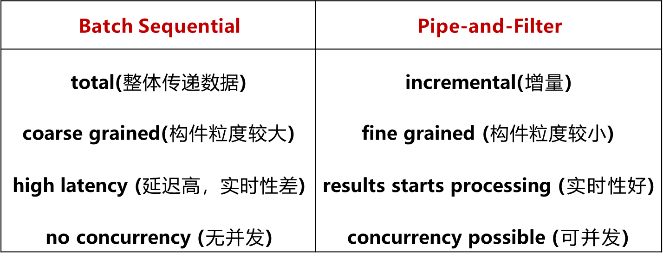
批处理 VS 管道-过滤器（不同点）
数据流体系结构风格
Notes:
1 数据传输方式不同

Slide 11
练习题
数据流体系结构风格
1 数据流体系结构风格的特点是( )。
A. 无数据不工作
B. 存在数据中心讨论区
C. 有统一数据格式
D. 数据增量传输
2 关于批处理体系结构风格说法错误的是( )。
A.数据无统一的格式标准
B.数据的传输方式为完整传输
C.支持并发
D.支持系统吞吐量分析

Slide 12
练习题
数据流体系结构风格
判断题
管道过滤器体系结构风格中，过滤器相互独立。
管道过滤器体系结构风格中，过滤器是数据处理的计算单元。
批处理体系结构风格中，数据的传输方式是增量式传输。
正确
正确
错误

Slide 13
调用/返回体系结构风格
调用/返回体系结构风格
主程序/子程序风格
– 单线程控制，划分为若干处理步骤
– 功能模块：把步骤集成至模块中
抽象数据类型（ADT）
– 操作和数据绑定在一起，隐藏实现和其他秘密
面向对象
– 方法（动态绑定），多态（子类），重用（继承）
– 对象活动于不同的进程/线程（分布式对象）
CS结构、分层风格
组件
– 多个接口，二进制兼容，高级中间件

Slide 14
三层客户端-服务器风格
调用/返回体系结构风格
与二层C/S结构相比，增加了一个应用服务器。
• 整个应用逻辑驻留在应用服务器上，只有表示层存在于客户机上：“瘦客户机”
• 应用功能分为表示层、功能层、数据层三层
– 表示层是应用的用户接口部分。通常使用图形用户界面
– 功能层是应用的主体，实现具体的业务处理逻辑
– 数据层是数据库管理系统。
– 以上三层逻辑上独立。
– 通常只有表示层配置在客户机中

Slide 15
练习题
调用/返回体系结构风格
1. 以下哪种软件风格不属于调用/返回风格？（ ）
A. 主程序/子程序风格
B. 管道-过滤器
C. 面向对象
D. 客户端/服务器
2. 以下哪个特性不是面向对象风格所特有的( )。
A.封装
B.多态
C.继承
D.过程

Slide 16
练习题
调用/返回体系结构风格
判断题
层次风格主要解决对象的管理问题和系统的性能问题，因此引入层次风格会有效提高系统性能。
模块分解的主要动机是信息隐藏、限定修改和拥抱变化。
两层客户端/服务器风格和三层客户端/服务器风格的区别主要在于将数据处理放置在客户端还是服务器。
错误
正确
正确

Slide 17
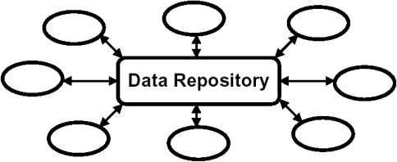
仓库体系结构风格——基本概念
数据为中心的体系结构风格
A repository is a central place where data is stored and maintained. (仓库是存储和维护数据的中心场所)
在仓库体系结构风格中，有两种截然不同的组件：
A central data structure representing the current state; (中心数据结构，表示当前数据的状态)
A collection of independent components operate on the central data store. (一组对中心数据进行操作的独立构件)

Slide 18
仓库体系结构风格——基本概念
数据为中心的体系结构风格
Connector: Interactions between the repository and its external components.(连接件：仓库与独立构件之间的交互)
Two major mechanisms: (存在两种交互机制)
Database: the types of transactions in an input stream trigger selection of process to execute; (数据库方式：输入流中的事务类型触发需要执行的过程)
Blackboard: the current state of the central data structure is the main trigger for selecting processes to execute. (黑板结构： 中心数据结构的当前状态触发并选择需要执行的过程)

Slide 19
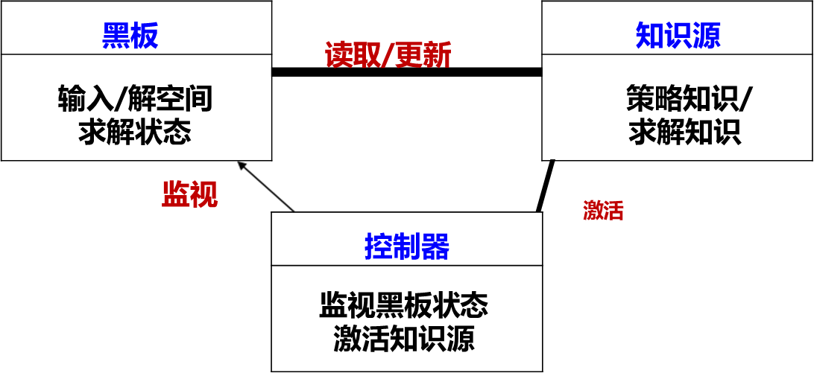
黑板体系结构风格——基本结构
数据为中心的体系结构风格
黑板系统基本结构

Slide 20
练习题
数据为中心的体系结构风格
1. 黑板体系结构中，负责存储数据的构件是（ ）
A. 数据库
B. 知识源
C. 黑板
D. 控制中心
2. 黑板体系结构风格中，具有子问题求解能力的构件是( )。
A.黑板
B.监控中心
C.中央数据中心
D.知识源

Slide 21
练习题
数据为中心的体系结构风格
判断题
3 黑板体系结构风格中，知识源可相互调用。
基于符号表和语法树的现代编译器系统更适合数据流体系结构风格。
5 黑板体系结构风格中，知识源相互独立。
错误
错误
正确

Slide 22
练习题
虚拟机体系结构风格
1. 以下哪个模块不是一个经典的规则系统风格中所包含的（ ）
A. 规则进化库
B. 工作存储
C. 规则解释器
D. 知识库
2. 命令行处理器不属于虚拟机风格。
3. 黑板系统和规则系统属于不同的体系结构风格，两者没有相似性。
4. 解释器风格的一个主要劣势在于其性能低下。
5. 软件系统引入解释器风格后会增大软件的验证难度。
错误
错误
正确
正确

Slide 23
显式调用 vs 隐式调用
事件系统体系结构风格
显式调用
各个组件之间的互动是由显性调用函数或程序完成的。
调用过程与次序是固定的、预先设定的。
隐式调用
在很多情况下，软件更多的变成被动性系统，组件持续的与其所处的环境打交道，但并不知道确切的交互次序

Slide 24
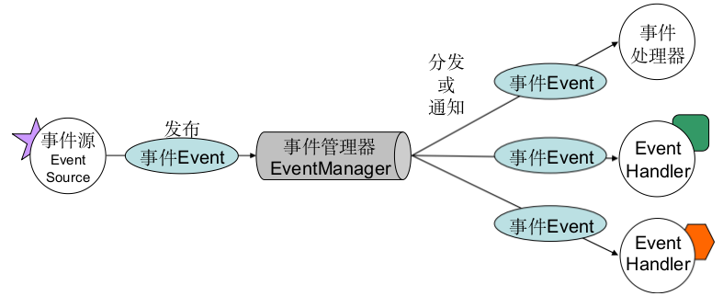
事件系统-基本结构与工作原理
事件系统体系结构风格
特点 | 描述
分离的交互 | 事件发布者并不会意识到事件订阅者的存在。
一对多通信 | 采用发布/订阅消息传递，一个特定事件可以影响多个订阅者。
基于事件的触发器 | 由事件触发过程调用。
异步 | 支持异步操作。

Slide 25
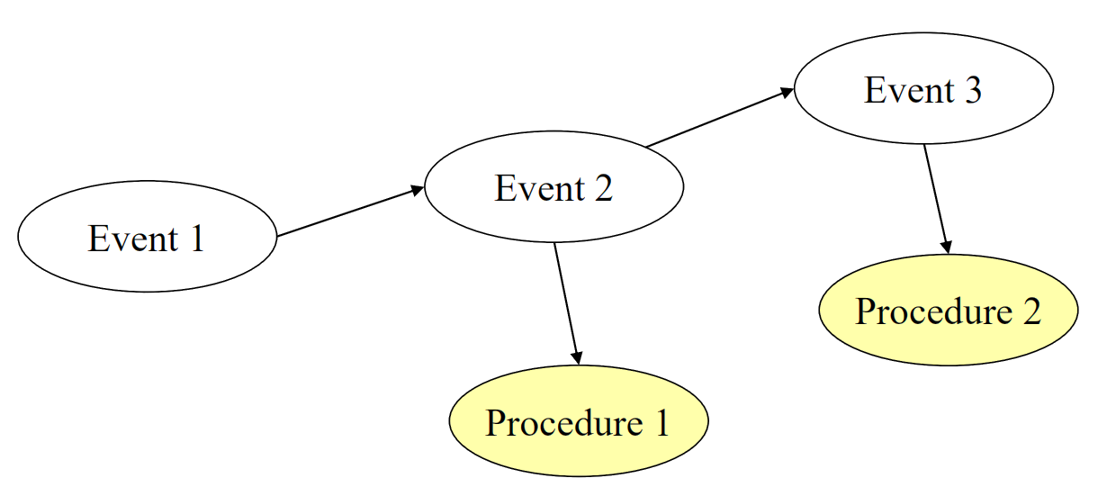
事件系统-连接机制
事件系统体系结构风格
连接件：事件-过程（程序）绑定
Procedures are registered with events (过程<事件处理器>向特定的事件进行注册)
Components communicate by announcing events at “appropriate” times (构件<事件源>发布事件)
when an event is announced the associated procedures are (implicitly) invoked (当某些事件被发布时，向其注册的过程被隐式调用)
Order of invocation is non-deterministic (调用的次序是不确定的)
In some treatments, connectors are event-event bindings (在某些情况下，一个事件也可能触发其他事件，形成事件链).

Slide 26
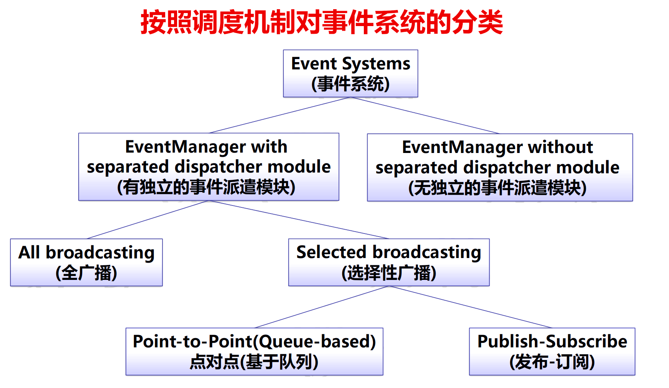
事件系统的分类
事件系统体系结构风格

Slide 27
练习题
事件系统体系结构风格
1. 关于点对点事件调度机制的说法错误的是（ ）
A. 事件只能被一个事件处理器处理
B. 可基于消息队列实现
C. 事件被某个事件处理器外理之后,须立刻从消息队列中删除
D.事件被某个事件处理器处理之后，不会立即删除，而是等事件过期之后从消息队列中删除
2. 事件系统体系结构的风格中，事件源可以产生事件。
3. 事件派遣机制中，有独立模块的派遣机制可以划分为全广播模式和选择式广播。
4. 事件处理器对事件进行处理的同时可以产生新的事件,即形成事件链。
5.基于事件系统实现的外卖派送系统中,订单事件的事件处理机制更适合采用 模式。
正确
正确
正确
点对点

Slide 28
网格计算 vs 云计算
网格计算体系结构风格
网格计算和云计算非常相关，但是并不相同，云计算和网格计算的主要区别在于它们的资源管理和服务模式。
云计算考虑的情形是利用本地终端访问互联网并且将高计算需求的任务放到云端集群，以完成个人用户的高计算任务。云计算提供按需的、可扩展的IT资源和服务，它强调资源的虚拟化、自动化和按需分配。在体系结构上，云计算通常包含一个或多个数据中心，提供统一的资源池，用户通过互联网访问这些资源。
网格计算风格设计侧重在让各种异构的平台资源可以协同工作以及用户端对可利用资源的发现。也就是，网格计算则侧重于将分散在不同地理位置的计算机资源集成起来，形成一个虚拟的超级计算机，以解决大规模的科学计算问题。它强调资源的共享和协作，但不一定需要虚拟化或按需分配。在体系结构上，网格计算通常包含多个资源节点和一个或多个中央协调节点，用于管理和调度资源。

Slide 29
分层风格
MVC分层结构
Model
Controller
View
主要在手机客户端或者网页前端，负责页面的展示；
在服务器和客户端，负责数据业务的逻辑处理；
主要在服务器端，负责底层数据库的操作；

Slide 30
小结
小结
构建模式 | 主要特点 | 主要优点 | 主要缺点 | 适合领域
管道-过滤器风格 | 过滤器相对独立 | 功能模块复用；强可维护性和可扩展性；具有并发性；模块独立性高 | 不适于交互性强的应用；对于存在关系的数据流必须进行协调 | 系统可划分清晰的模块；模块相对独立；有清晰的模块接口
面向对象风格 | 操作和数据绑定，实现问题空间和软件系统空间结构的一致性 | 高度模块性；实现封装；代码共享；灵活；易维护；可扩充性好 | 增加了对象之间的依赖关系 | 多种领域
事件驱动风格 | 系统由若干子系统构成且成为一个整体；系统有统一的目标；子系统有主从之分；每一子系统有自己的事件收集和处理机制 | 适合描写系统组；容易实现并发处理和多任务；可扩展性好；具有类层次结构；简化代码； | 削弱了对系统计算的控制能力；各个对象的逻辑关系复杂 | 一个系统对外部的表现可以从它对事件的处理表征出来

Slide 31
小结
小结
构建模式 | 主要特点 | 主要优点 | 主要缺点 | 适合领域
分层风格 | 各个层次的组件形成不同功能级别的虚拟机；多层相互协同工作，而且实现透明 | 支持系统设计过程中的逐级抽象；可扩展性好；支持软件复用 | 不同层次之间耦合度高的系统很难实现 | 适合功能层次的抽象和相互之间低耦合的系统
数据共享风格 | 采用两个常用构件中央数据单元和一些相对独立的组件集合 | 中央数据单元实现了数据的集中，以数据为中心 | 适合于特定领域 | 适合于专家系统等人工智能领域问题的求解
解释器风格 | 系统核心是虚拟机 | 可以用多种操作来解释一个句子，模拟非原生功能。 | 适合于特定领域 | 适合于模式匹配系统和语言编译器
反馈控制环风格 | 通过不断地测量被控对象，认识和掌控被控对象；将控制理论引入体系结构构建 | 将控制理论引入到计算机软件体系结构中 | 适合于特定领域 | 该系统中一定存在有目标的作用、信息处理、闭环和开环控制过程

Slide 32
小结
小结
构建模式 | 主要特点 | 主要优点 | 主要缺点 | 适合领域
云体系结构风格 | 利用非本地或远程服务器（集群）的分布式计算机为互联网用户提供服务。用户可以将资源按需切换到需要的应用上。 | - 提供可靠安全数据存储 - 端设备性能要求低 - 设备间轻松数据共享 | - 数据安全问题 - 网络通信质量问题 | 端设备不足以支持应用所需的算力场景，需要随时获取，移动端
网格计算体系结构风格 | 利用各种分布在不同地点的资源来完成一个庞大到无法被一个机器实现的任务。 其中资源可以是任何被任务需要的资源，包括计算资源，存储资源和各类传感器等 | - 让应用程序具有分布式的计算能力。 - 让应用程序可以获得更快的执行速度。 - 因为虚拟组织技术，应用具有很高的安全性能，和鲁棒性 - 跨组织性使得资源更加便宜，成本比较小， | - 此架构风格不适用于小程序和计算需求不大的程序 - 运行速度仍然取决于网络中空闲的计算资源，并不是非常稳定。 - 网格计算程序应用程序设计比较复杂。 | 适用于大算力任务，常见于非常大的项目或是一些数学验证，而且对实时性不能又太高的要求。

Slide 33

软件体系结构描述——原则
软件体系结构描述
建立描述文档的基本原则

Slide 34
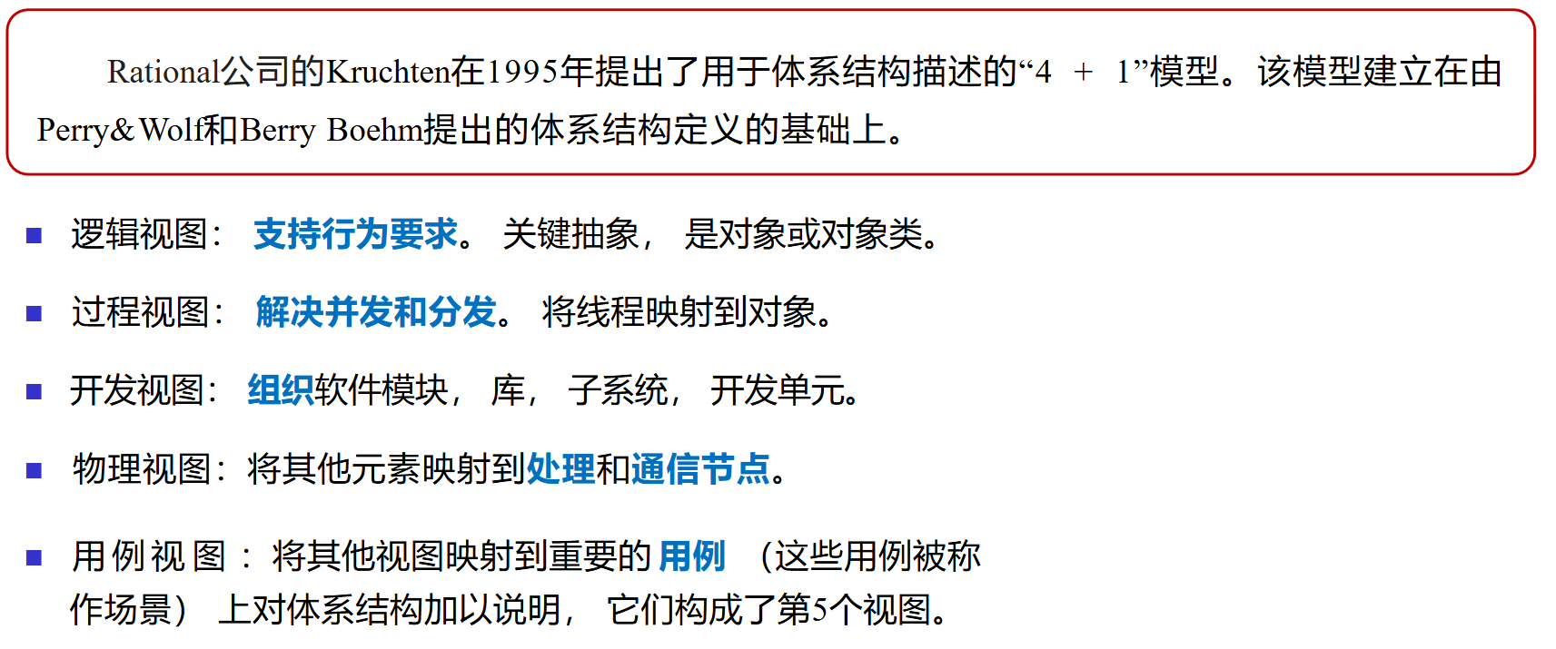
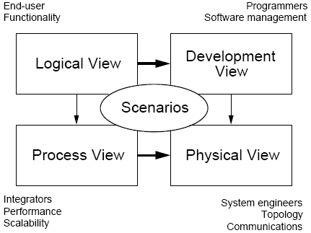
基于视图的体系结构建模规范
软件体系结构建模

Slide 35
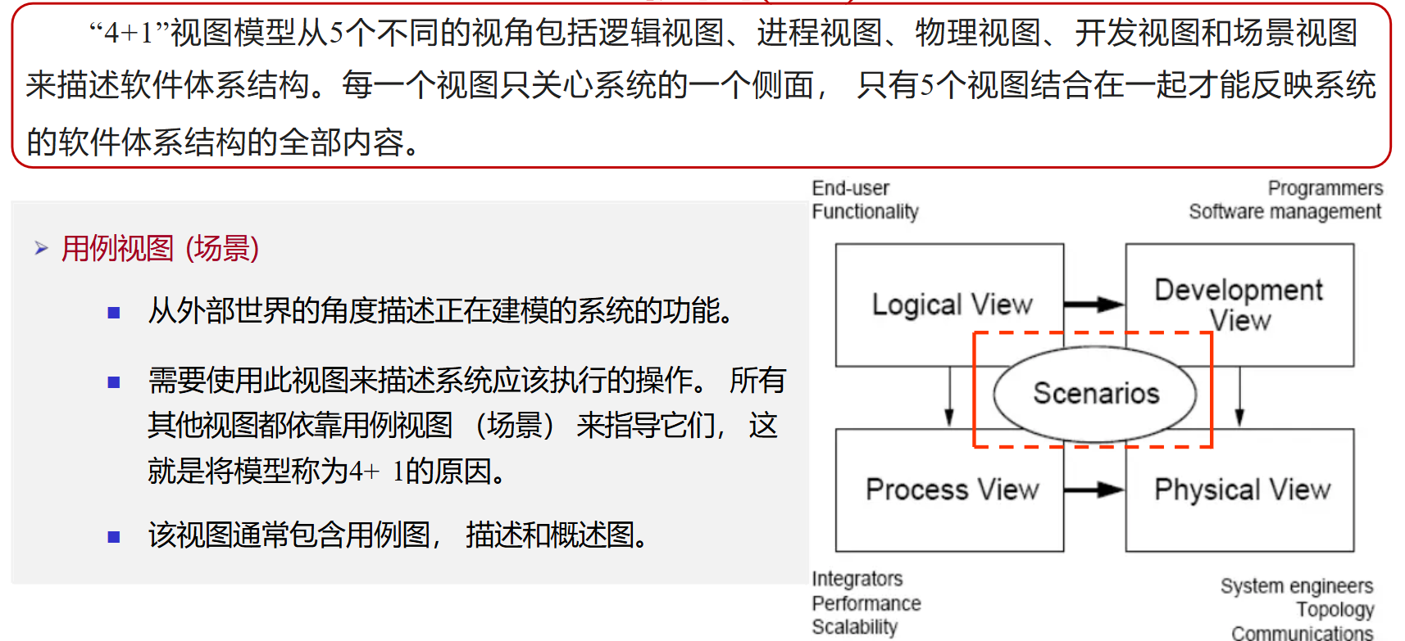
软件体系结构建模-UML
软件体系结构建模
4+1视图

Slide 36
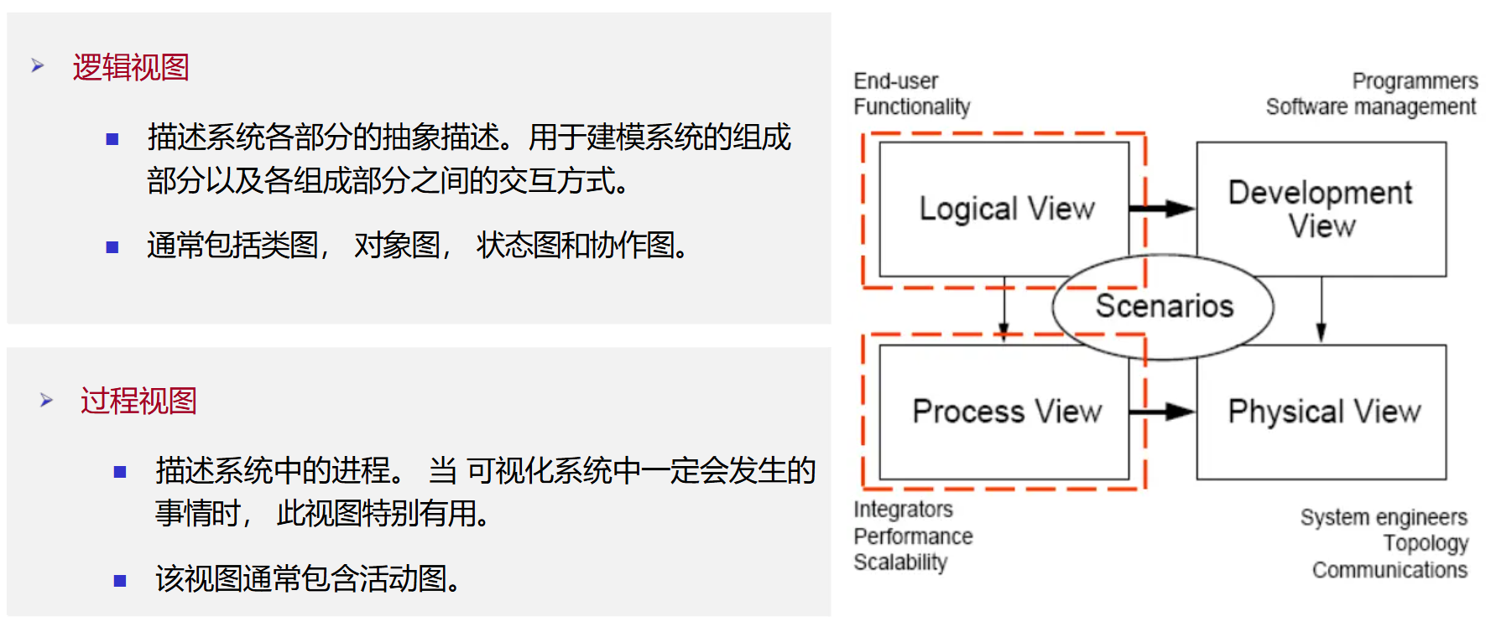
软件体系结构建模-UML
软件体系结构建模
4+1视图

Slide 37
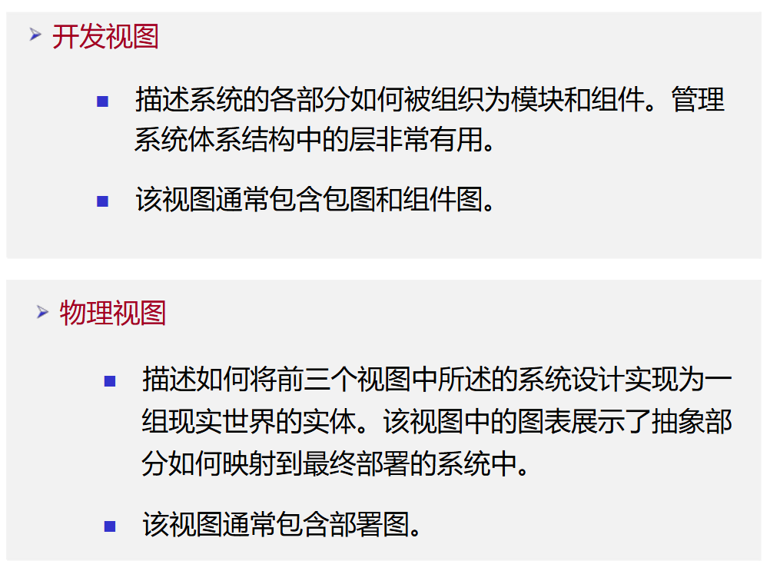

软件体系结构建模-UML
软件体系结构建模
4+1视图

Slide 38
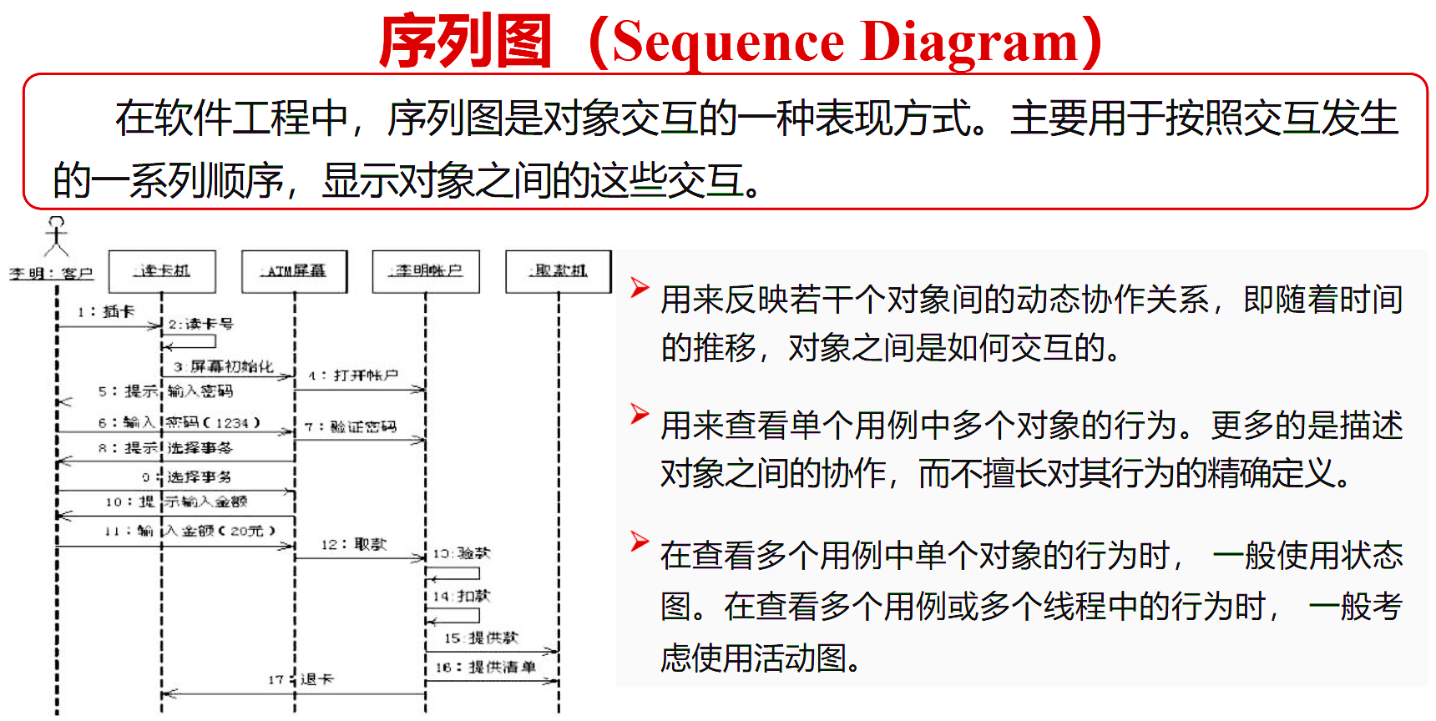
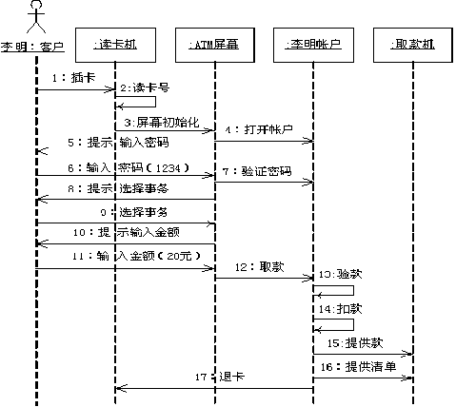

软件体系结构建模-UML
软件体系结构建模

Slide 39
练习题
软件体系结构建模
3. 采用“4+1”视图模型来描述软件系统的体系结构。在该型中，系统工程师侧重于 ( )
进程视图
逻辑视图
实现视图
部署视图
1 “4+1”视图中的“1”是指（ ）
逻辑视图
用例视图
过程视图
开发视图
2 哪种图定义了系统功能需求，并不描述功能的具体实现（ ）
类图
用例图
组件图
部署图

Slide 40
练习题
软件体系结构建模
多选题
4 常见的体系结构视图类型有哪些（ ）
分解视图
进程视图
用户视图
管理视图
5. 以下哪些是创建体系结构文档应遵循的原则
避免歧义
时刻更新文档
避免不必要的重复
记录舍弃的方案

Slide 41
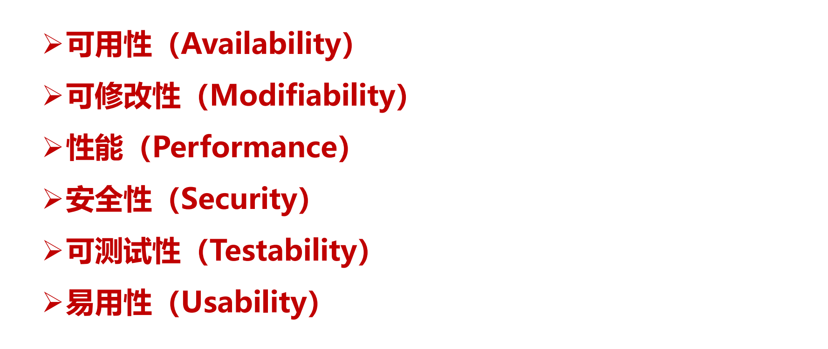
质量属性的含义——常见的质量属性
质量属性

Slide 42
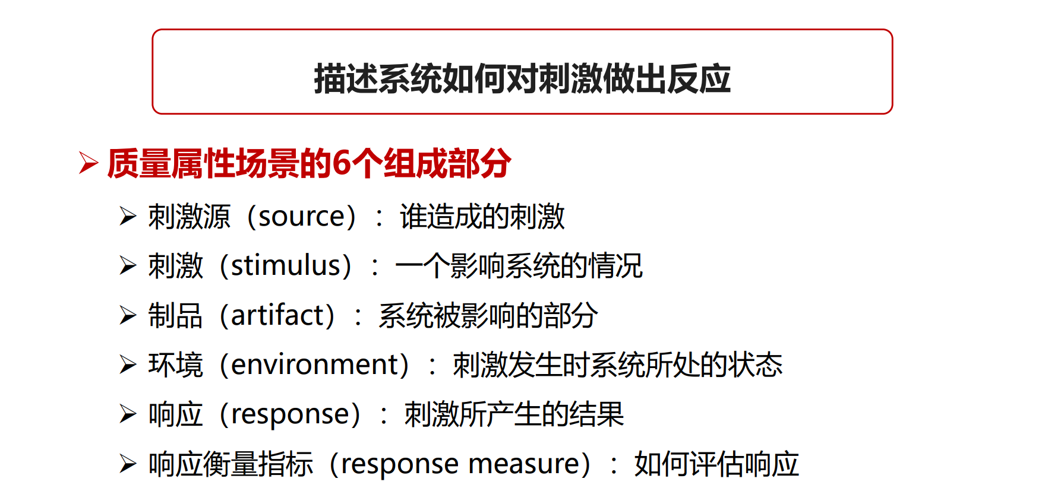
质量属性场景——组成部分
质量属性场景

Slide 43
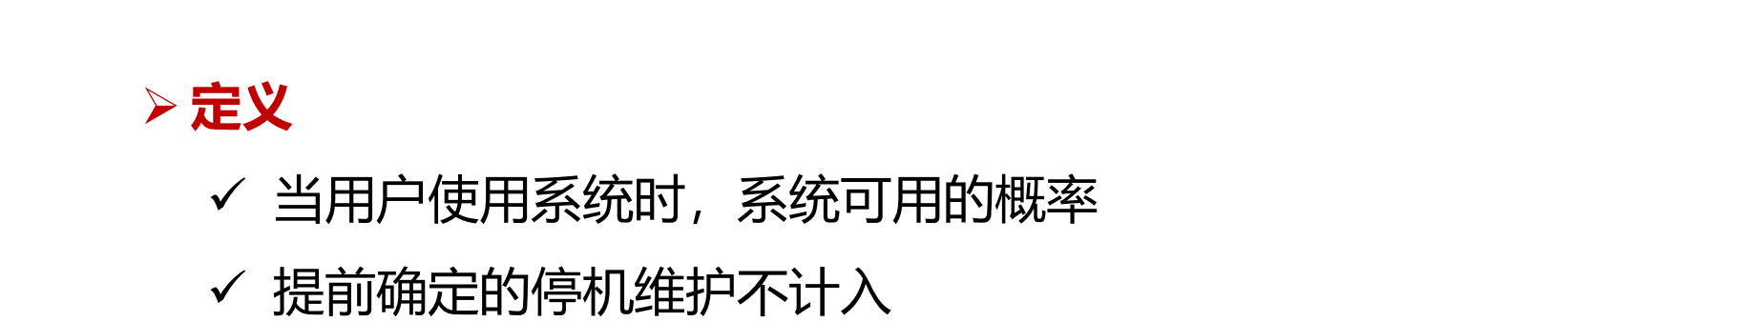
可用性的含义——概述
可用性的含义

Slide 44
总结
可用性
可用性
可用性的关注点
提升可用性的策略
故障
故障检测
故障恢复
故障避免
心跳（定期）
Ping/echo（不定期）
异常
主动冗余
被动冗余
内测
检查点回滚
服务下线
事务
进程监控

Slide 45
练习题
可用性
1 可用性关注的是（ ）
系统处理事件的速度
故障及故障造成的影响
不允许非法用户使用系统
用户使用系统不易出错
3. 不属于“质量属性场景”的组成部分的是（ ）
控制
刺激源
制品
环境
2 属于提升可用性的策略的是（ ）
记录/回放
系统猜测用户要完成的任务
Ping/echo
模块高内聚、低耦合

Slide 46
练习题
软件体系结构建模
4 属于提升可用性的策略的是（ ）
用户的授权
把接口和实现分离开
系统给用户适当的反馈
心跳
5 属于提升可用性的策略的是（ ）
异常
让模块通用
限制执行时间
维持数据的保密性

Slide 47
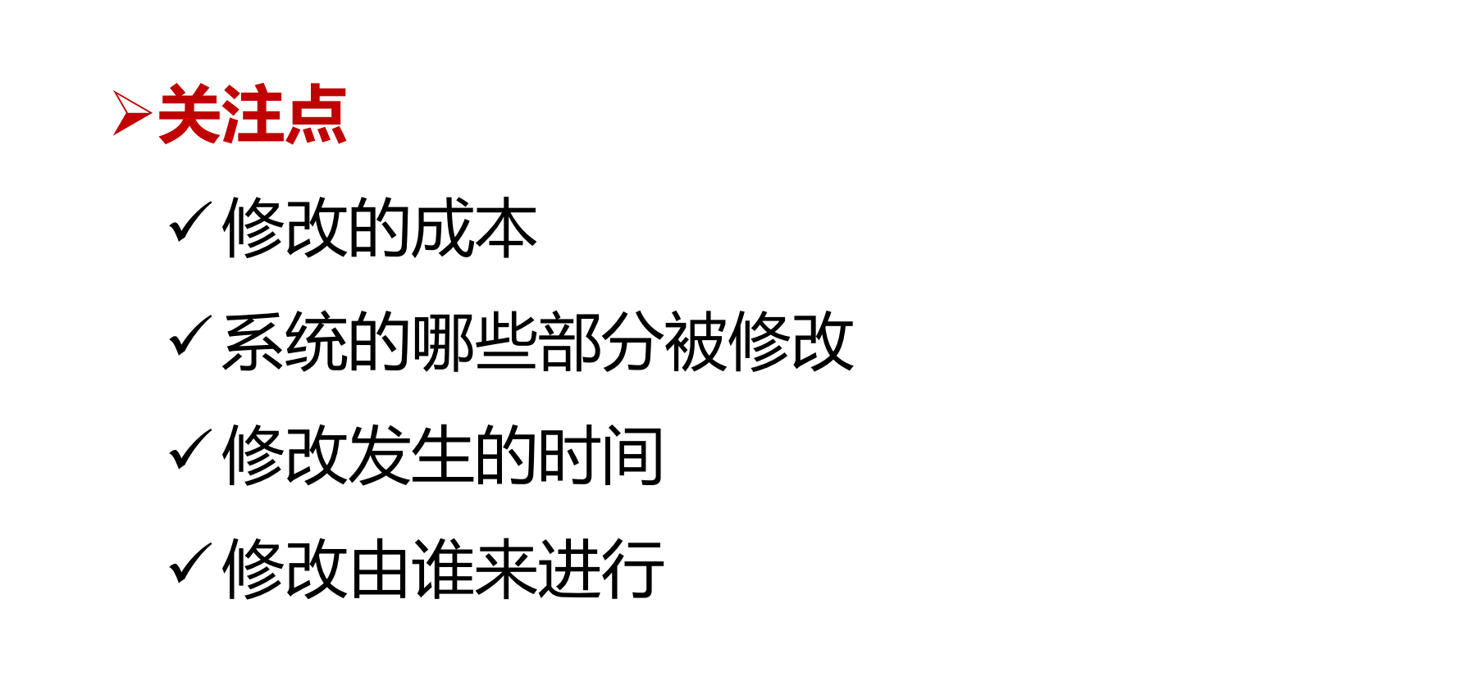
可修改性的含义——概述
可修改性的含义

Slide 48
总结
可修改性
可修改性
可修改性的关注点
提升可修改性的策略
修改的成本
限制修改范围
延迟绑定时间
考虑到可能会发生修改
模块高内聚、低耦合
隐藏信息
配置文件
发布-订阅模式
多态
维持接口不变
限制通信路径
使用中介
命名服务器
按需创建实例
让模块通用

Slide 49
练习题
可修改性
1 可修改性关注的是（ ）
软件运行的速度
软件修改的成本
软件是否有故障
软件的设计规范
3 属于提升可修改性的策略的是（ ）
让模块通用
限制执行时间
维持数据的保密性
提供专用的测试路径
2 属于提升可修改性的策略的是（ ）
系统猜测用户要完成的任务
Ping/echo
模块高内聚、低耦合
提高计算效率

Slide 50
练习题
可修改性
4 属于提升可修改性的策略的是（ ）
投票
隐藏信息
限制待处理事件队列长度
维持数据的完整性
5 属于提升可修改性的策略的是（ ）
把接口和实现分离开
系统给用户适当的反馈
心跳
考虑到可能会发生的修改

Slide 51
总结
性能
性能
性能的关注点
提升性能的策略
处理响应的速度
资源的需求
资源的管理
减少要处理的数据总量
提高计算效率
限制执行时间
利用并发机制
增加可用资源
限制待处理事件队列长度
资源的仲裁
先来先服务
固定优先级调度
动态优先级

Slide 52
练习题
性能
1 性能关注的是（ ）
区分合法和非法用户
软件修改的成本
软件运行的速度
用户容易上手
3 属于提升性能的策略的是（ ）
减少要处理的数据总量
用户的授权
把接口和实现分离开
系统给用户适当的反馈
2 属于提升性能的策略的是（ ）
系统猜测用户要完成的任务
Ping/echo
模块高内聚、低耦合
提高计算效率

Slide 53
练习题
性能
属于提升性能的策略的是（ ）
让模块通用
限制执行时间
维持数据的保密性
提供专用的测试路径
5 属于提升性能的策略的是（ ）
投票
隐藏信息
限制待处理事件队列长度
维持数据的完整性

Slide 54
练习题
可测试性
1 属于提升可测试性的策略的是( )
记录/回放
系统猜测用户要完成的任务
服务下线
按需创建实例
3 属于提升可测试性的策略的是（ ）
用户的授权
把接口和实现分离开
把用户界面和系统其它部分隔离开
多态
2 可测试性关注的是（ ）
软件的故障
软件使用中给用户适当的反馈
尽可能让软件bug在测试中暴露出来
软件运行的速度

Slide 55
总结
安全性
安全性
安全性的关注点
提升安全性的策略
尽量避免攻击对系统的影响
抵抗攻击
检测攻击
用户的授权
用户的证实
维持数据的保密性
入侵检测系统
安全专家
维持数据的完整性
从攻击中恢复
恢复状态
攻击者的识别
减少暴露

Slide 56
练习题
安全性
1 安全性关注的是（ ）
软件修改的成本
软件运行的速度
软件的故障
让非法用户无法使用软件
3 属于提升安全性的策略的是（ ）
维持数据的完整性
内部监控
支持撤销操作
投票
2 属于提升安全性的策略的是（ ）
利用并发机制
减少暴露
提高计算效率
把用户界面和系统其它部分隔离开

Slide 57
练习题
安全性
属于提升安全性的策略的是（ ）
限制通信路径
增加可用资源
限制访问
事务
5 属于提升安全性的策略的是（ ）
内测
使用中介
先来先服务
攻击者的识别

Slide 58
练习题
可测试性
属于提升可测试性的策略的是（ ）
限制执行时间
维持数据的保密性
提供专用的测试路径
检查点/回滚
5 属于提升可测试性的策略的是（ ）
主动冗余
维持接口不变
利用并发机制
内部监控

Slide 59
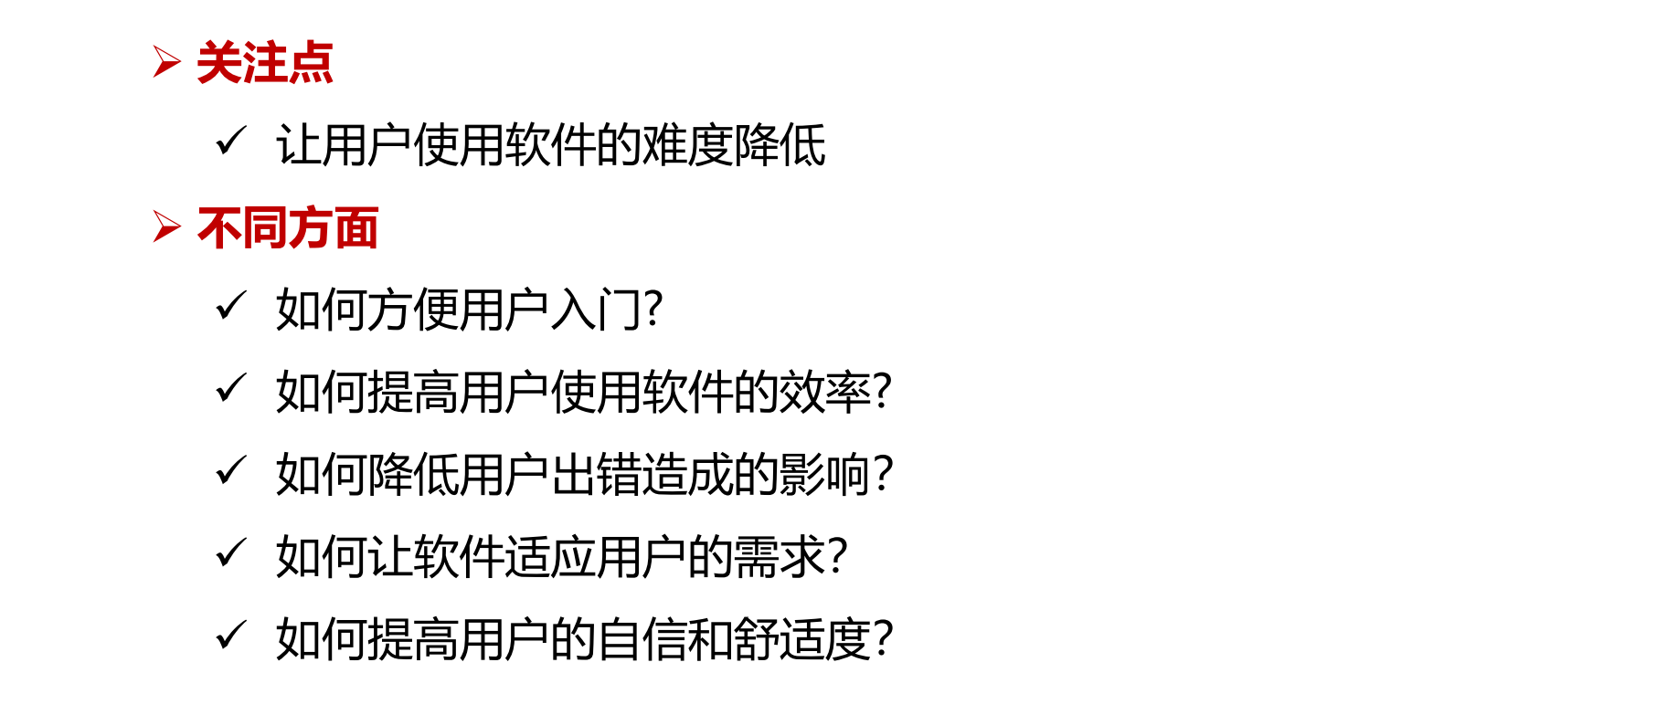
易用性的含义——概述
易用性的含义

Slide 60
总结
易用性
易用性
易用性的关注点
提升易用性的策略
降低用户使用软件的难度
运行时策略
设计时策略
系统给用户适当的反馈
系统猜测用户要完成的任务
系统给用户一致的体验
用户界面和系统其他部分隔离
支持撤销操作

Slide 61
练习题
易用性
1 易用性关注的是（ ）
软件的故障
尽早让软件bug在测试中暴露出来
软件运行的速度
终端用户使用软件难度降低
3 属于提升易用性的策略的是（ ）
系统给用户适当的反馈
检查点/回滚
命名服务器
固定优先级调度
2 属于提升易用性的策略的是（ ）
系统猜测用户要完成的任务
主动冗余
维持接口不变
利用并发机制

Slide 62
练习题
易用性
属于提升易用性的策略的是（ ）
提高计算效率
系统给用户提供一致的体验
让模块通用
限制执行时间
5 属于提升易用性的策略的是（ ）
减少要处理的数据总量
支持撤销操作
隐藏信息
限制待处理事件队列长度

Slide 63
体系结构设计规则
软件体系结构的设计策略
体系结构设计始于一系列关于属性与行为的需求说明，止于一系列的构件连接器风格与配置的落实。测试可以用于检测需求是否被达到，如果是，这个设计就可以被认为是合格的。

Slide 64
体系结构评估——必要性
体系结构评估
尽早发现现有架构的问题，确保系统质量
在生命周期中越早发现问题，解决问题的成本就越低。
验证需求
架构评估可发现潜在的问题和风险权衡，并为协商解决这些问题提供指导
强制准备审查
许多系统的架构并非所有开发人员都能理解。在准备评审的过程中会发现许多问题，清除涉众的沟通障碍，其最直接的结果就是得到各方满意的系统蓝图
改进架构
为系统设计和实现提供改进建议

Slide 65
体系结构评估主要步骤
体系结构评估
确定评估目标
选择评估方法
收集分析数据
得出评估结果
制定改进计划
（1）确定评估目标：明确评估的目的和范围，包括需要评估的质量属性
（2）选择评估方法：根据评估目标和系统特点选择合适的评估方法
（3）收集和分析数据：通过问卷调查、访谈、测试等方式收集相关数据，并进行分析处理
（4）得出评估结果：根据分析得出评估结果，包括系统优缺点、潜在问题和改进建议等
（5）制定改进计划：根据评估结果制定改进计划，并付诸实施

Slide 66
体系结构评估——定义
体系结构评估
体系结构（架构）评估是一项开发生命周期活动，在这项活动中，多个利益相关者通过正式或非正式流程，使用场景等评估技术，共同分析软件架构。
软件体系结构评估是对软件系统的结构、组件、组件之间的关系以及它们如何共同工作以满足系统需求的一种系统性评价。其主要目的是确保软件体系结构能够支持系统的功能需求、性能需求、可靠性需求、安全性需求等，并识别和解决潜在的问题，优化体系结构。

Slide 67
体系结构评估——评估方法
体系结构评估
Scenario-based Architecture Analysis Method (SAAM)
基于场景的架构分析法
这可能是第一种记录在案的软件架构分析方法，最初是为了分析架构的可修改性而开发的。不过，它也适用于分析架构的任何非功能需求。它建立在使用利益相关者生成的场景来评估架构的基础上。

Slide 68
体系结构评估——评估方法
体系结构评估
Architecture Trade-off Analysis Method (ATAM)
架构权衡分析法
这是对 SAAM 的继承，也得到了广泛应用。
这种方法将质量属性效用树和质量属性类别纳入架构分析中。
SAAM 没有明确解决质量属性之间的相互作用，而 ATAM 则解决了这一问题。因此，权衡是与相互竞争的质量属性有关。
ATAM 是 SAAM 的一种特殊化，特别侧重于 可修改性、性能、可用性和安全性。

Slide 69
体系结构评估——评估方法
体系结构评估
SAAM Founded on Complex Scenarios (SAAMCS)
建立在复杂场景的SAAM
这种方法将评估场景的复杂性作为最重要的风险评估因素。
Extending SAAM by Integration in the Domain (ESAAMI)
通过领域集成扩展 SAAM
该方法将 SAAM 与特定领域和基于复用的软件开发流程整合在一起。
Software Architecture Analysis Method for Evolution and Reusability (SAAMER)
演化和可重用性软件架构分析方法 (SAAMER)
该方法特别关注以下质量属性：演化和可重用性。

Slide 70
体系结构评估——评估方法
体系结构评估
Scenario-Based Architecture Reengineering (SBAR)
基于场景的架构重建
这种方法利用了场景、仿真、数学建模和基于经验的推理评估质量属性。这种方法还结合了架构设计方法。
Architecture Level Prediction of Software Maintenance （ALPSM）
软件维护的架构预测（ALPSM）
这是另一种使用场景分析可维护性的方法，这种场景被称为变化场景，代表维护任务。（体系结构级别上的软件维护预测）
Software Architecture Evaluation Model (SAEM）
软件架构评估模型（SAEM）
这种方法基于严格精确的质量属性要求

Slide 71
ATAM——总结
ATAM
ATAM 是
一种根据多种质量属性评估架构的方法
发现架构决策后果的有效策略
是一种识别趋势的方法，而不是进行精确分析的方法

Slide 72
判断题
软件体系结构评估
敏感点一定会导致有风险决策。
效用树中的场景不需要定义优先级。
软件体系结构评估是在软件测试段进行的。
ATAM中，项目利益相关者就是项目的用户。
错误
错误
错误
错误
5. 在ATAM的软件体系结构评估方法中，T指的是( )。
权衡（Trade-off）

